Slide 1
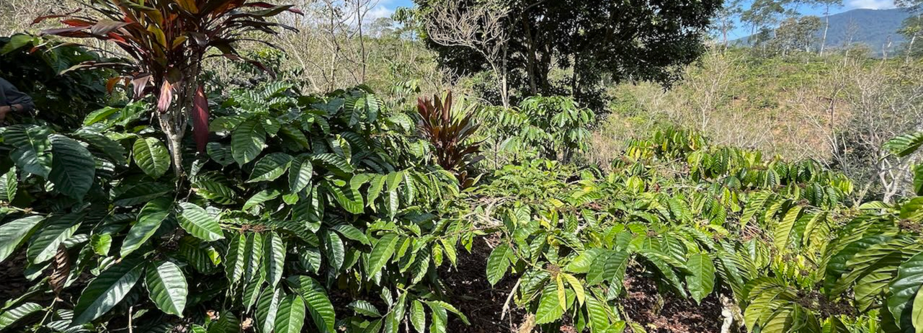
Teknik Aplikasi Biochar Pada Lahan Pertanian
Biochar aplication
Dr. Duryat, Mar 2024, Farmer Group Educator (FGE) training sessions

Slide 2
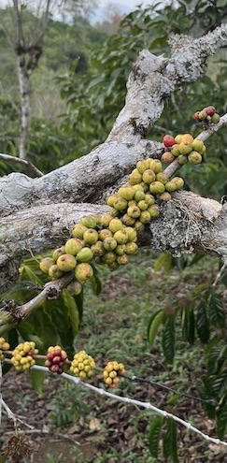
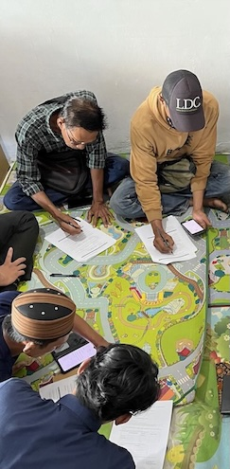
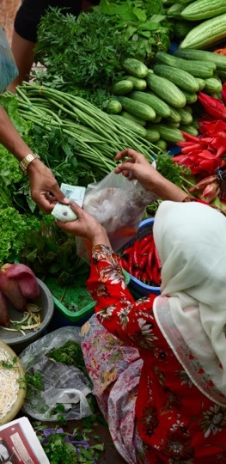
FGE training sessions
Apa itu Biochar?
Bagaimana Biochar Menyuburkan Tanah?
Biochar, Solusi limbah dan upaya mitigasi peubahan iklim
Financial literacy
Notes:
Check the white line that appears between the images and the banner

Slide 3
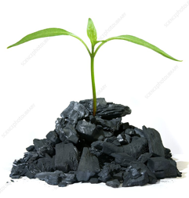
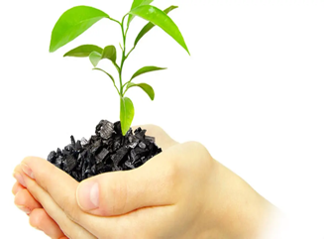
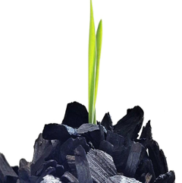
Materi
Pengkayaan Biochar melalui Pengisian Nutrisi atau Penambahan Pupuk Hayati
Petunjuk Aplikasi Biochar: Dosis, Waktu, dan Teknik Aplikasi
Efektivitas Biochar Dibanding Pembenah Tanah Lain
Prospek Masa Depan Biochar dalam Pertanian Berkelanjutan

Slide 4
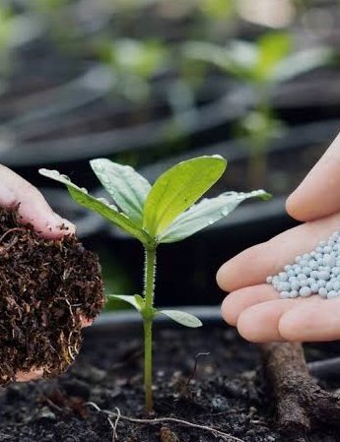
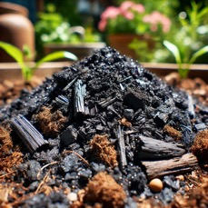
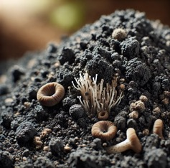
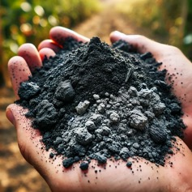
Biochar
Pengkayaan Biochar
Kandungan hara biochar rendah N, P dan K ± 1% lebih rendah dari syarat sebagai pupuk5%
Diperlukan penambahan nutrisi (Pengkayaan) agar fungsinya lebih baik
Dicampur dengan pupuk organik, pupuk kimia, atau pupuk hayati (mikoriza, mikroba pengurai dan bakteri pengikat nitrogen)
Pengayaan disesuaikan dengan kebutuhan spesifik lahan dan tanaman
Brazil: Biochar + kompos dan pupuk kandang
India: Biochar + mikoriza
Afrika Selatan: Biochar + Abu pembakaran biomasa

Slide 5
Biochar
Home
Video
About Us
Contact
Petunjuk Aplikasi
Dosis
Waktu
Teknik Aplikasi
Berkisar 5--20 ton per hektar
Tanah Kurang Subur/terdegradasi 15—20 ton/ha
Tanah cukup subur 5—10 ton/ha
Tanaman pangan/hortikultura 10—15 ton/ha
Tanaman tahunan/kayu 5—10 ton/ha
Tanaman pangan(saat persiapan lahan)
Hortikultura (sebelum/saat penanaman)
Tanaman Perkebunan (saat pembuatan lubang tanam) atau pada tanaman berproduksi diberikan sebelum musim hujan
Tanaman pangan dan hortikultura:disebar di atas permukaan tanah, lalu dicampur saat pengolahan tanah
Lahan beririgasi : Dimasukan lubang tanam/alur irigasi sebelum pengairan
Tanaman dalam pot/polybag : dicampur langsung dengan media
Tanaman tahunan : diletakkan dalam koakan melingkar batang tanaman

Slide 6
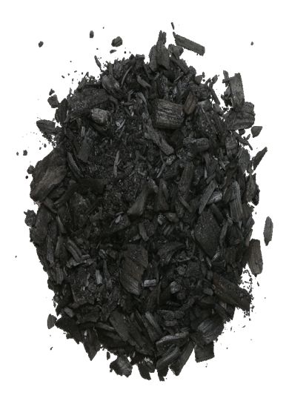
Biochar
Efektivitas Biochar Dibanding Pembenah Tanah Lain
Dibanding pembenah tanah organic (Kompos, dan pupuk kendang)
Bertahan lebih lama (sampai ratusan tahun)
Pori-pori mikro lebih unggul dalam menyerap dan menyimpan air serta nutrisi
Menyediakan sirkulasi udara dan ruang hidup bagi mikro organisme tanah
Dibanding pembenah tanah anorganic (Kapur Dolomit)
Manfaat biochar lebih bertahan lama dan bukan hanya menaikan pH saja
Memperbaiki sifat fisik, kimia dan biologi tanah
Menyimpan karbon sebagai upaya mengurangi pemanasan global

Slide 7
Biochar
Prospek Masa Depan Biochar
Pertanian Berkelanjutan
Menjaga kesuburan tanah melalui rotasi tanaman, penggunaan pupuk organik, dan penerapan teknologi biochar atau pupuk hayati
Menghindari degradasi lahan dengan mencegah erosi, dan mengurangi penggunaan bahan kimia yang berlebihan
Untuk hasil panen yang stabil dan kelestarian alam terjaga
Biochar
Sangat prospektif untuk pertanian berkelanjutan
Menjaga kesehatan tanah, peningkatan hasil panen dan pelestarian lingkungan
Upaya strategis untuk lahan terdegradasi yang terus meluas
Menjanjikan untuk peningkatan kesejahteraan petani

